Slide 1
215 лет Министерству финансов России

Slide 2
Основание министерства
Манифестом Императора Российской Империи Александра I
8 сентября 1802 г. учреждено Министерство финансов, на обязанности которого лежало "управление казенными и государственными частями, кои доставляют правительству нужные на содержание его доходы, и генеральное всех доходов рассигнование по разным частям государственных расходов".
При преобразовании министерств в 1810—1811 годах управление государственными доходами и расходами было распределено между тремя ведомствами:
Министерством финансов, которое ведало все источники доходов
Государственным казначейством, ведавшим движением сумм
Государственным контролем, которому была поручена ревизия всех счетов.

Slide 3
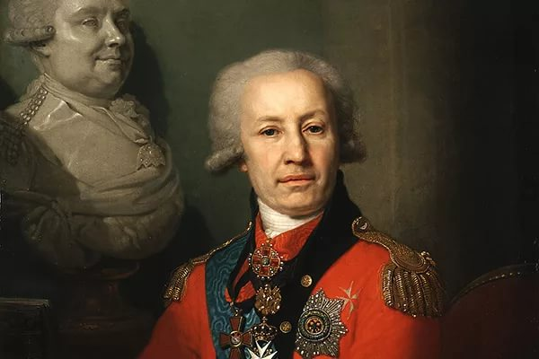
Первый министр финансов
Первым министром финансов стал Алексей Иванович Васильев, считавший себя учеником и последователем А.А. Вяземского. Васильев занимал данный пост с 1802 по 1807 г., при нем были заложены основы лесного и горного законодательства.

Slide 4
Исключительно талантливым человеком и вместе с тем умелым организатором был министр финансов Егор Францевич Канкрин.
Это ему принадлежат слова: «...без очевидной необходимости не делать коренных перемен, ибо формы управления сами по себе мертвы, а успехи главнейшие зависят от лиц и направления; притом каждая важная перемена влечет за собой неудобства и недостатки непредвиденные...». При Е.Ф. Канкрине была осуществлена денежная реформа (1839-1843 гг.), восстановившая металлическое денежное обращение. Этот министр не только укрепил рубль, но и впервые в истории страны сделал российский бюджет бездефицитным. Это улучшило состояние торговли, дало импульс развитию частных банков, сберегательному и страховому делу.
«Если и существует такая вещь, как консервативный дух, то граф Егор Францевич Канкрин – одно из самых впечатляющих его воплощений в истории»
Уильям Блэкуэл.

Slide 5
В историю России вошел Министр финансов Сергей Юльевич Витте,
остававшийся на этом посту 11 лет. В 1895-1897 гг. он проводит денежную реформу, придав рублю золотой паритет. Он связывал развитие России с обеспеченным твердым золотым рублем, индустриализацией, протекционизмом при значительном вмешательстве правительства в рыночную экономику, активной торговлей, иностранными займами и привлечением иностранного капитала, а также модернизацией сельского хозяйства.

Slide 6
Наркомфин России
Наркомфин входил в состав Временного рабочего и крестьянского правительства России, образованного «Декретом об учреждении Совета Народных Комиссаров», принятым 2-ым Всероссийским съездом Советов 26 октября (8 ноября) 1917 года. Наркомат был призван обеспечивать проведение единой финансовой политики, а также осуществлять общее руководство в области организации финансов в стране.
Декретом ВЦИК от 14 (27) декабря 1917 г. национализированы частные банки и организован подчинённый НКФ единый Народный банк РСФСР. Под управлением НКФ также находились Департамент государственного казначейства и местные казначейства.

Slide 7
Многие экономические преобразования были связаны с именем Григория Яковлевича Сокольникова.
Под его руководством была проведена денежная реформа в 1922 1924 гг., позволившая стране покончить с финансовой разрухой, справиться с бюджетным дефицитом. При нем же была выпущена в обращение «золотая банкнота» — твердый советский червонец. Умело работая с кадрами, он привлек на работу в советские учреждения «финансовых светил» дореволюционной России — старой профессуры, крупнейших ученых-теоретиков, видных чиновников-профессионалов царского Министерства финансов.

Slide 8
Почти 22 года наркомом (а затем министром) финансов СССР был Арсений Григорьевич Зверев.
На его плечи легла труднейшая обязанность осуществления мероприятий по перестройке финансовой системы страны для удовлетворения военных нужд. Фронт и тыл бесперебойно обеспечивались денежными и материальными ресурсами. В 1947 г. А. Г. Зверев принимал участие в подготовке и проведении денежной реформы. При нем была упорядочена система цен, причем налоги, долги и денежные обязательства оставались неизменными. Были снижены цены на товары первой необходимости.
В 1958 г. рубль был переведен на золотую базу и его курс по отношению к иностранной валюте повысился. Его многолетний опыт работы позволил с полным основанием сделать в «Записках министра» вывод: «Какие бы преобразования ни происходили, продвижение вперед немыслимо без высокообразованной системы финансов».

Slide 9
Министерство финансов Российской Федерации
Указом Президента РСФСР от 11 ноября 1991 года № 190 Министерство финансов РСФСР было объединено с Министерством экономики РСФСР в одно Министерство экономики и финансов РСФСР. Постановлением Правительства РСФСР от 15 ноября 1991 года № 8 Министерство финансов СССР было ликвидировано, а его предприятия и организации переведены в подчинение Министерства экономики и финансов РСФСР.
С 25 декабря 1991 года по 19 февраля 1992 года министерство носило название Министерство экономики и финансов РФ. Указом Президента РФ от 19 февраля 1992 года № 156 оно было вновь разделено на два министерства —Министерство экономики РФ и Министерство финансов РФ.

Slide 10
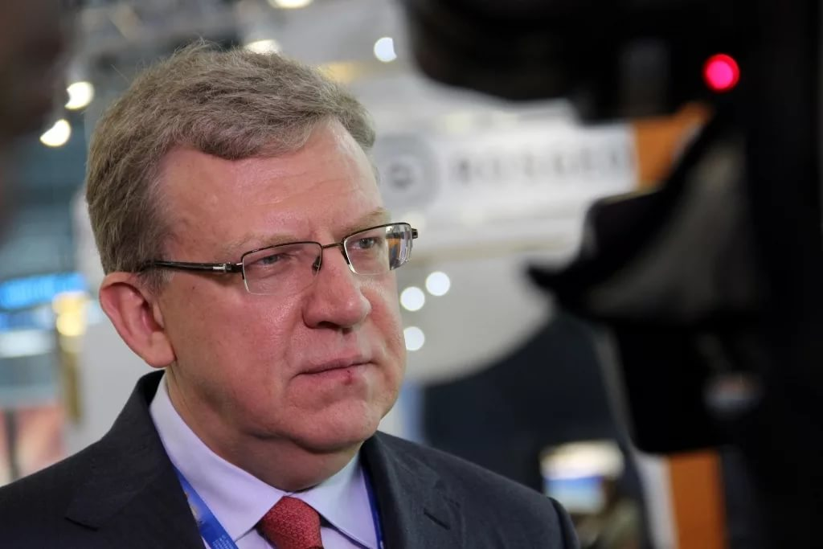
В 2000 году Министром финансов стал Алексей Леонидович Кудрин, занимавший этот пост более 11 лет.
После распада СССР в стране сменилось 12 министров финансов, это связано прежде всего с поиском новых путей развития государства и сменой правительств.
При Кудрине был принят новый бюджетный кодекс, внедрена практика бюджетирования, ориентированного на результат, создан Стабилизационный фонд, в 2008 г. разделенный на Резервный фонд и Фонд национального благосостояния.

Slide 11
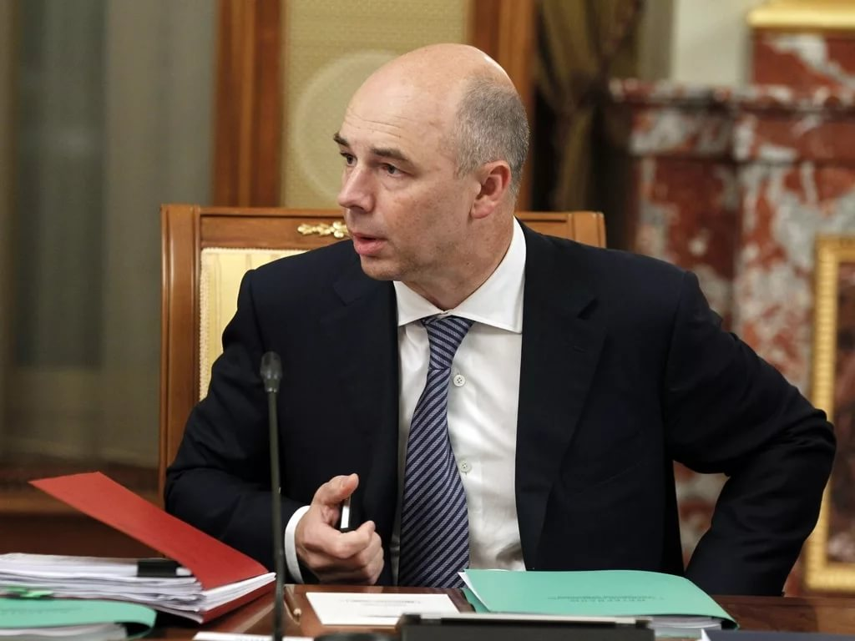
С 2011 г. Министром финансов России является Антон Германович Силуанов.
Под его руководством основные усилия министерства направлены на обеспечение стабильного макроэкономического и социально-экономического развития России, выполнение социальных обязательств государства.

